Slide 1
Микрофлора пищевых продуктов
Пищевые продукты могут содержать разнообразную микрофлору. Естественная и безвредная микрофлора пищевых продуктов представляет собой сложный биоценоз, который служит биологической зашитой от нежелательных микроорганизмов. Вместе с тем отдельные виды микроорганизмов могут оказывать влияние на качество пищевых продуктов. При нарушении обработки, хранения или реализации продуктов эти микроорганизмы могут, размножившись до значительного уровня, привести к порче продукта и пищевому отравлению.

Slide 2
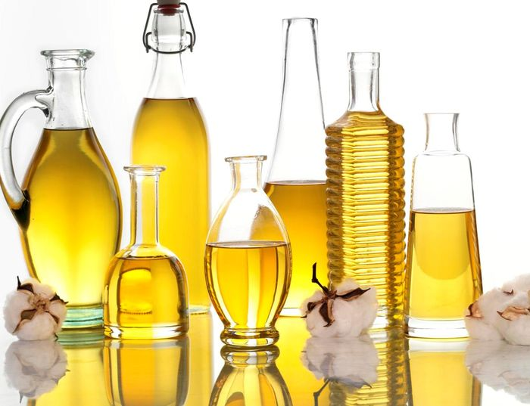


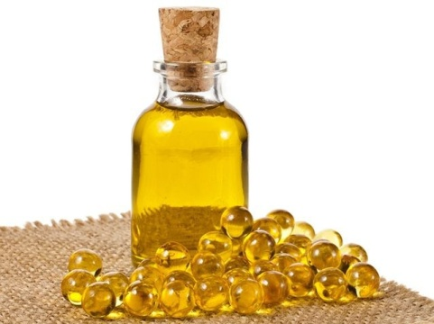
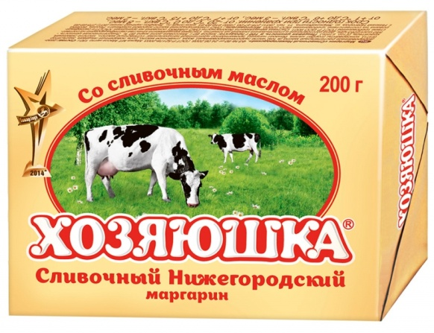
Микрофлора пищевых жиров
Классификация жиров
Жиры животного происхождения: Жиры растительного происхождения: Жировые продукты
Сливочное масло Оливково, подсолнечное, кукурузное, промышленного
Животное сало соевое, пальмовое масла производства:
Рыбий жир Маргарин
Майонез

Slide 3
Топленые животные жиры и растительные масла содержат очень незначительное количество влаги и являются неблагоприятной средой для большинства микробов.
Сливочное масло содержит много влаги, микробы развиваются как на поверхности масла, гак и внутри его. Гнилостные и другие бактерии, дрожжи, размножаясь на поверхности масла, разлагают белки и жиры, приводят к образованию штаффа (ярко-желтый слой). При длительном хранении масла на поверхности развиваются плесневые грибы (одиум, мукор и др.). Прогоркание масла вызывают жирорасщепляющие бактерии, горький вкус придают также продукты расщеплении белков протеолитическими бактериями и микрококками.

Slide 4
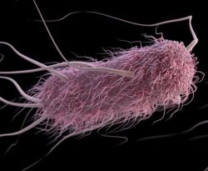
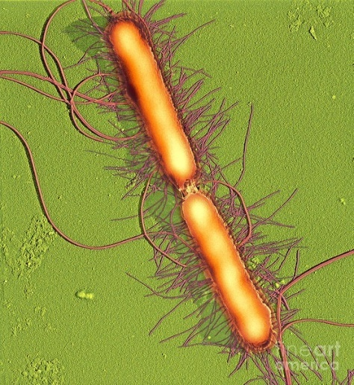
Микрофлора яиц и яичных продуктов
Яйцо - прекрасная среда для размножения микроорганизмов. При колебаниях температуры хранения яйцам присуще «термическое» дыхание. Повышение температуры приводит к расширению содержимого яйца и вытеснению воздуха из пути (воздушной камеры) через норы наружу. При понижении температуры воздух засасывается внутрь яйца. Вместе с воздухом в яйцо проникают споры плесени и различные, в том числе патогенные, микроорганизмы, кишечная палочка, протейная палочка и другие гнилостные бактерии, которые осаждаются на подскорлупной оболочке, удерживающей их от проникновения в белок.

Slide 5
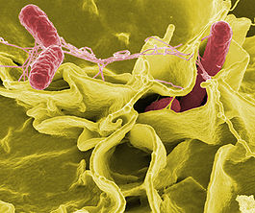
Яйца, полученные от больной птицы, заражаются эндогенным путем, т. е. инфекция попадает в содержимое яйца до образования скорлупы. Возможно проникновение патогенных микроорганизмов в яйцо экзогенным путем (снаружи) через повреждения скорлупы. В белке свежего яйца микробы, в том числе сальмонеллы, не выживают из-за бактерицидного действия лизоцима.
Присутствие сальмонелл чаще всего обнаруживается в яйцах водоплавающей птицы. У взрослых уток и гусей сальмонеллезы протекают бессимптомно, но при этом скорлупа и желток яиц инфицируются сальмонеллами.
Споры плесени развиваются обычно на поверхности оболочки яйца, образуя колонии различной величины, которые выглядят при овоскопировании в виде пятен или покрывают яйцо полностью («тумак»). Плесень придает яйцу неприятный плесневелый запах, делает его непригодным в пищу.
В процессе хранения защитные свойства лизоцима снижаются, и микробы проникают внутрь яйца. Размножение гнилостной микрофлоры вызывает процессы гниения с образованием продуктов распада белков яйца, в том числе и токсичных, с неприятным вкусом и запахом — аммиака, сероводорода и др. Этот вид порчи яйца называется «гнилостное разложение». Использование яйца с таким пороком не допускается.

Slide 6
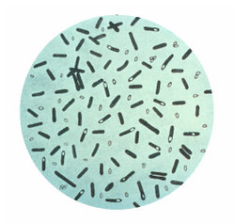
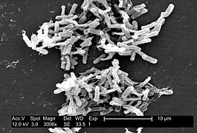
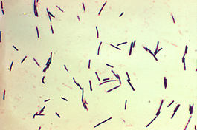
Микрофлора баночных консервов
Критериями безопасности консервированных пищевых продуктов является отсутствие в них микроорганизмов и микробных токсинов, вызывающих пищевые отравления. Наиболее опасными пищевыми отравлениями, связанными с употреблением баночных консервов, являются ботулизм и токсикоинфекция, вызываемая палочкой перфрингенс. Ботулиновая палочка и палочка перфрингенс относятся к спорообразующим анаэробным мезофильным бактериям из группы сульфитредуцирующих клостридий. Споры клостридий и других газообразующих бактерий способны выдерживать высокие температуры при консервировании и размножаться в консервах в отсутствие кислорода с образованием углекислого газа и водорода, вызывая вздутие банок (бомбаж). В консервах с высокой кислотностью (рН ниже 4,2) споры клостридий не прорастают и не размножаются.

Slide 7
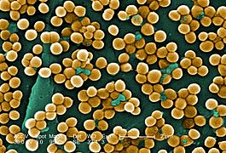
Овощные и мясорастительные консервы могут подвергаться плоскокислой порче — закисанию продукта без вздутия банки. Этот вид порчи вызывают термофильные аэробные и факультативно анаэробные кислотообразующие бациллы.
При обильном инфицировании сырья и недостаточной стерилизации в консервах и полуконсервах (пастеризованных и др.) могут остаться жизнеспособными неспорообразующие микроорганизмы — кол и формы, плесени, дрожжи, золотистый стафилококк и др.
S. aureus относится к негазообразующим микроорганизмам, размножение которых в консервах не сопровождается бомбажом. В этих случаях консервы могут стать причиной стафилококкового токсикоза и других пищевых отравлений. Размножение стафилококков и накопление энтеротоксина приостанавливается при низких значениях рН в консервах.

Slide 8
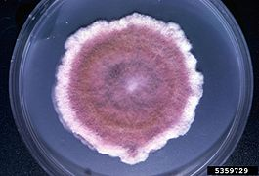
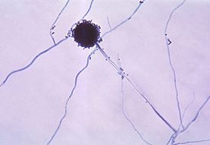
Микрофлора зерновых продуктов и хлеба
Микроорганизмы (бактерии, споры плесневых грибов, дрожжи и др.) попадают в зерно из почвы и с пылью. Микрофлора круп и муки определяется микробиальным составом зерна. В 1 г зернопродуктов может быть от нескольких тысяч до миллиона микробов. Эпидемиологическое значение имеет поражение зерна опасными для людей плесневыми грибами — спорыньей, грибами из рода фузариум и аспсргилл.

Slide 9
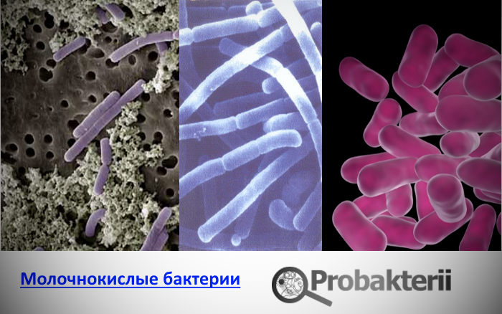
Мука менее стойка к микробной порче, чем зерно и крупа. При нарушении условий хранения, при увлажнении возможно повышение кислотности муки из-за размножения молочнокислых бактерий, размножение плесневых грибов и, как следствие, появление неприятного вкуса, запаха или комковатости муки.
При выпечке хлеба большинство микроорганизмов погибает, но споры остаются жизнеспособными.

Slide 10
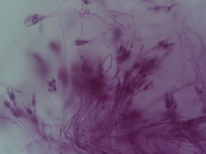
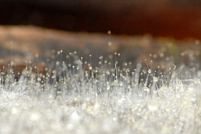
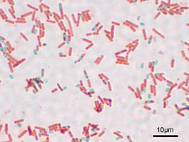
Пшеничный хлеб может поражаться «тягучей (картофельной) болезнью». Размножению возбудителя этой болезни хлеба Вас. subtilis способствует невысокая кислотность, свойственная пшеничному хлебу.
При остывании хлеба или при хранения навалом в условиях высокой температуры и влажности споры Вас. subtilis прорастают и расщепляют своими ферментами крахмал хлеба до декстринов. Мякиш сначала приобретает неприятный запах переспелой дыни или валерианы, становится липким, затем темнеет и становится тягучим. Хлеб, пораженный «картофельной болезнью», для пищевых целей непригоден.
Плесневение хлеба вызывается развитием грибов Peniciilium glaucum (зеленая плесень), Aspergillus glaucum (белая плесень), Mucor macedo (головчатая плесень), споры которых попадают на хлеб из воздуха после выпечки хлеба.

Slide 11
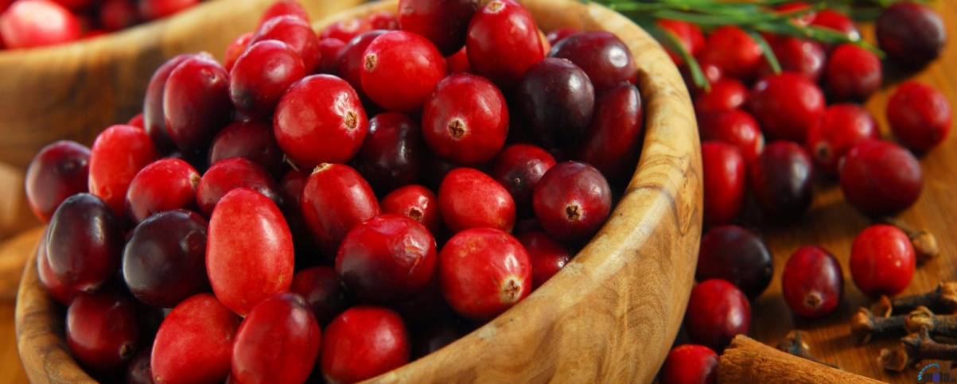
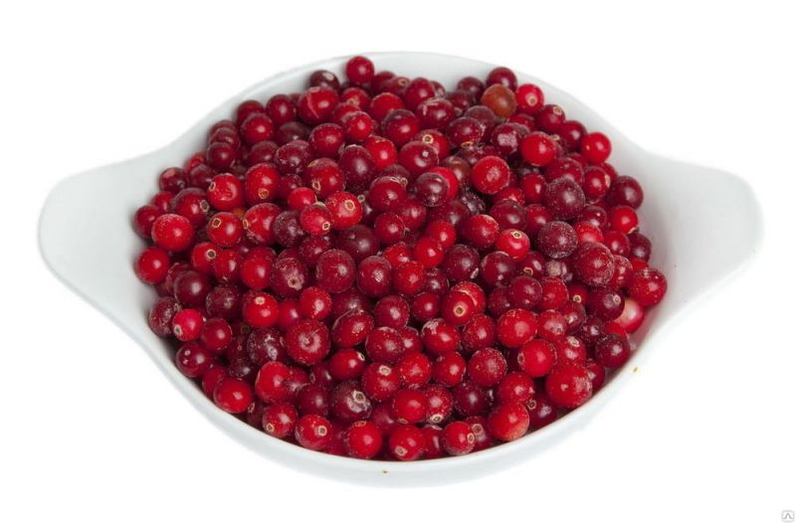
Микрофлора овощей, плодов и ягод
На поверхности свежих овощей и плодов находится большое количество различных микроорганизмов, попадающих туда из почвы, воды и воздуха. Наличие кожицы, фитонцидов, эфирных масел и органических кислот препятствует развитию микробов, вызывающих порчу плодов и овощей. Брусника и клюква обладают особой устойчивостью к порче из-за содержания в них бензойной и сорбиновой кислот.

Slide 12
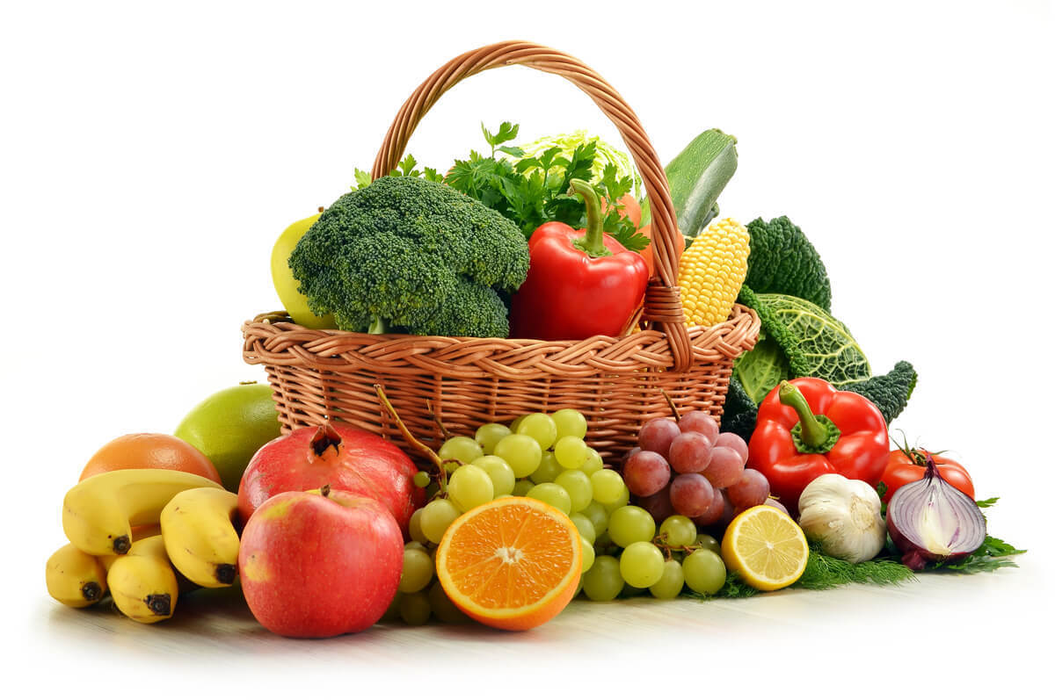
При повреждениях кожицы плодов и овощей микробы, вызывающие порчу, размножаются на поверхности и попадают внутрь мякоти. Процессам микробиальной порчи способствуют перезревание и длительное хранение плодов и овощей. Гниль и другая порча овощей и плодов вызываются плесневыми грибами (фитофтороз и сухая гниль картофеля, черный рак яблок и груш и др.), бактериями (мокрая гниль картофеля, черная пятнистость томатов), дрожжами (порча ягод). Некоторые виды грибов из рода Penicillium, размножаясь на яблоках, томатах, ягодах облепихи, способны выделять микотоксин патулин, который обладает выраженным канцерогенным и мутагенным действием.

Slide 13
В результате употребления в сыром виде загрязненных почвой овощей, плодов и ягод могут возникать дизентерия, брюшной тиф, холера и другие кишечные инфекции. Известны семейные вспышки дизентерии при употреблении клубники. Сроки выживания патогенных микроорганизмов и яиц гельминтов на поверхности овощей и плодов могут значительно превышать сроки их хранения до реализации. Употребление овощей, плодов и ягод без тепловой обработки может привести не только к кишечным инфекциям, но и к иерсиниозам, геогельминтозам, амебной дизентерии и др.
Овощи могут заражаться палочками иерсиний от грызунов, от загрязненной почвы или воды. При длительном хранении в овощехранилищах иерсинии размножаются на поверхности овощей и накапливаются в значительных количествах, достаточных для возникновения заболевания человека. Чаще всего причиной иереиниозов становится употребление весной или в начале лета салатов из сырых овощей старого урожая.

Slide 14
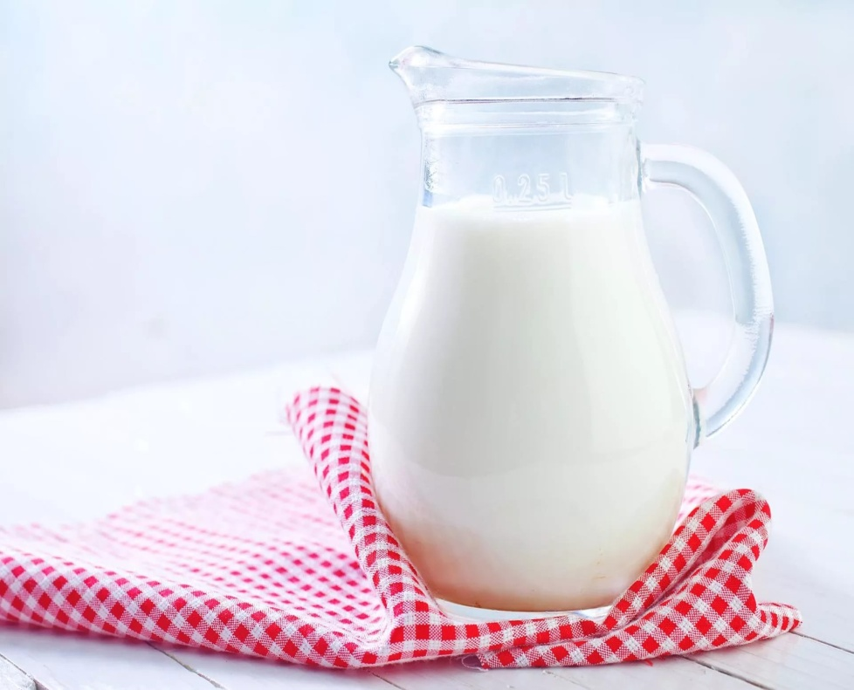
Микрофлора молочных продуктов
Молоко и большинство молочных продуктов являются благоприятной средой для различных микроорганизмов, как патогенных, так и микроорганизмов порчи.
Молоко, полученное от больных животных, опасно для здоровья, оно может стать причиной инфекционных заболеваний, стафилококкового токсикоза и других пищевых отравлений.
Парное молоко, полученное от здоровых животных, обладает бактерицидными свойствами. Бактерицидная фаза продолжается от нескольких минут до 45 мин, если молоко находится при температуре не выше О °С. Затем количество микроорганизмов начинает нарастать, и тем быстрее, чем выше температура хранения молока.

Slide 15
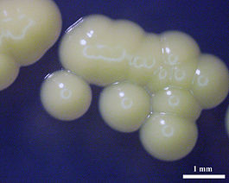
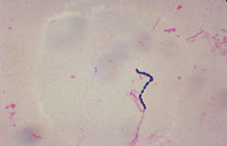
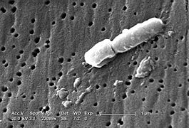
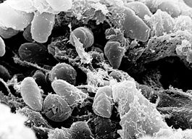

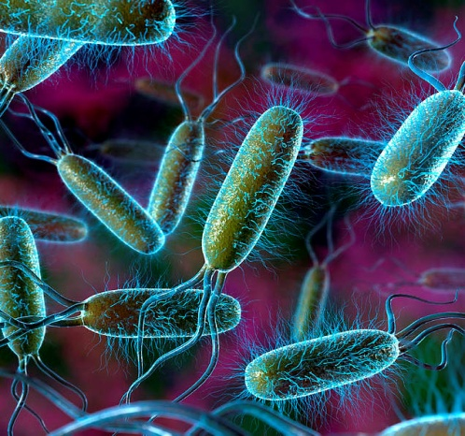
В сыром молоке могут быть микрококки, стрептококки, а также клебсиеллы, иерсинии, протейные и кишечные палочки (колиформы) и др. При нарушении условий хранения и реализации микробы в молоке и молочных продуктах быстро размножаются, что приводит к появлению неприятного вкуса, изменению свойств молока и его порче. Когда начинают преобладать молочнокислые бактерии и повышается кислотность, молоко прокисает, развитие многих других бактерий подавляется. Затем молочнокислая микрофлора постепенно отмирает, создаются условия для роста дрожжей, плесневых грибов, а затем и микроорганизмов гниения.

Slide 16
Пастеризация молока
Производится с целью уничтожения болезнетворных микроорганизмов и снижения обшей обсемененности молока. Молоко пастеризуют при 76 °С с выдержкой 15-20 с. После пастеризации молока остается некоторое количество термофильных и термостойких бактерий (в том числе энтерококки) и споры. Такое молоко следует хранить при температуре +4 °С не более 36 ч. Стерилизованное молоко микроорганизмов практически не содержит и может храниться длительное время.

Slide 17
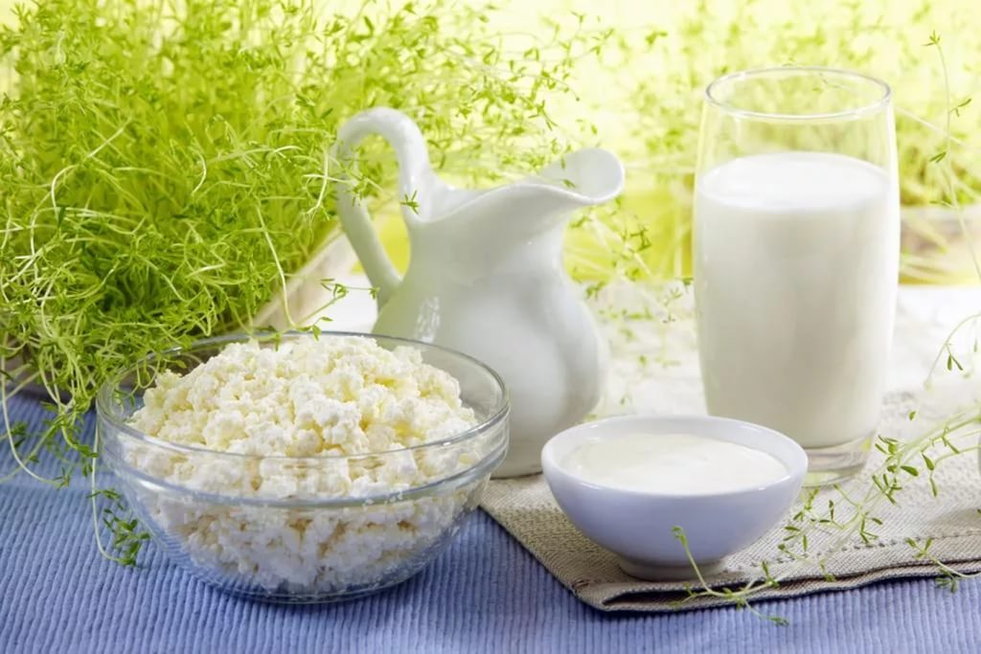
Кисломолочные продукты
Сметана, творог, кефир, простокваша и др. обладают большей стойкостью при хранении, чем молоко. Они являются неблагоприятной средой для развития многих патогенных бактерий. Это объясняется повышенной кислотностью продуктов и антибиотическими свойствами некоторых заквасок.

Slide 18
Изготовление кисломолочных продуктов
При изготовлении кисломолочных продуктов применяют закваски, содержащие чистые культуры молочнокислых стрептококков, болгарской и ацидофильной палочек или их смеси. Для выработки кефира используют так называемый кефирный грибок — симбиоз дрожжей и других микроорганизмов.

Slide 19
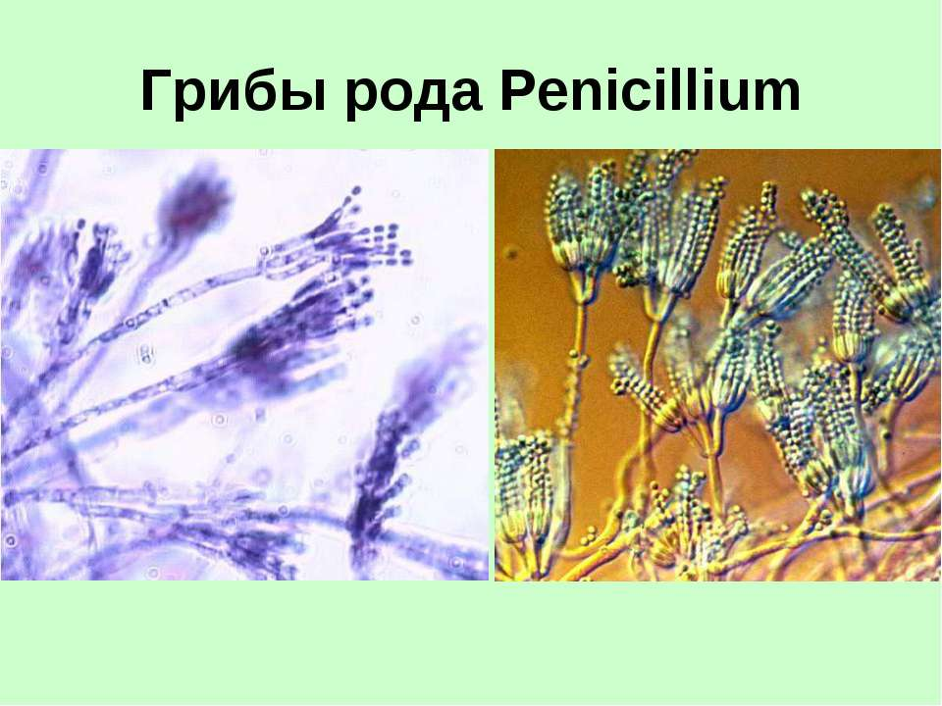
Получение сыра
Сыры получают путем заквашивания молока молочнокислыми бактериями, а затем вводят сычужный фермент, активизирующий свертывание молока. Далее происходит процесс созревания сыра — под действием микробов закваски идет молочнокислое и пропионовокислое брожение. В результате молочный сахар сбраживается, белки частично расщепляются, появляются специфический вкус и аромат. Выделяемый при этих процессах углекислый газ образует сырные глазки.
При выработке некоторых мягких сыров используют культуры плесневых грибов из рода пенициллиум.

Slide 20
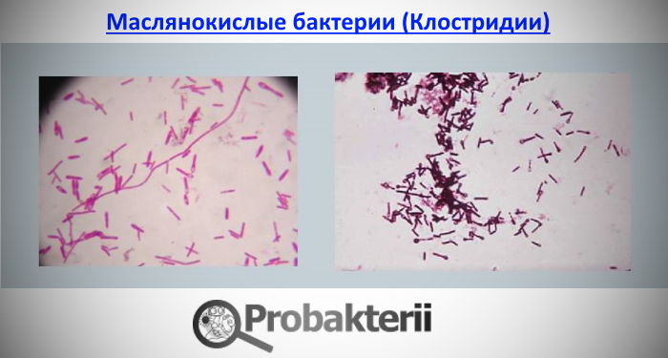
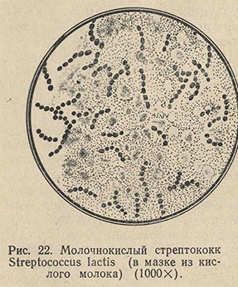
Порча сыров чаще всего происходит из-за плесневения, развитие маслянокислых бактерий приводит к вспучиванию, а некоторых молочнокислых стрептококков — к появлению горечи.

Slide 21
Микрофлора колбасных изделий
Различные операции при изготовлении колбасных изделий в различной мере влияют на состав микрофлоры готового продукта. Ручные операции при первичной обработке мяса способствуют возрастанию микробной обсемененности мяса. Микроорганизмы вносятся также с различными вспомогательными материалами при изготовлении фарша. Способствует возрастанию микробиальной обсемененности неудовлетворительное санитарное состояние производства. В фарше микроорганизмы быстро размножаются. По этой причине очень важно строго соблюдать режимы изготовления и хранения фарша. Обязательно должна проводиться осадка колбас, во время которой происходит их уплотнение и удаляются пустоты, в которых в дальнейшем могут создаваться благоприятные условия для развития микроорганизмов.
Применяемые режимы термической обработки способствуют гибели основной массы микроорганизмов. Но остаются споры микроорганизмов и наиболее устойчивые термофильные микроорганизмы. Наиболее благоприятные условия для сохранения микрофлоры складываются в центре колбасных батонов, особенно в толстых батонах. Копченые и полукопченые колбасы подвергаются операции копчения, при обработке коптильным дымом происходит дальнейшее снижение количества микроорганизмов.

Slide 22
Виды порчи колбас
Во время хранения колбасные изделия могут подвергаться различным видам порчи. Кислое брожение наблюдается преимущественно в колбасах, содержащих много влаги и углеводов (муки, растительных добавок). Оно вызывается кислотообразующими микроорганизмами (клостридиями).

Slide 23
Гниение колбас проявляется несколько иначе, чем сырого мяса. Гнилостные микроорганизмы попадают в колбасы в результате вторичного обсеменения. Гниение наступает одновременно по всей толще колбасы. Происходит разложение белков, жиров, углеводов, образование неприятного запаха. Прогорклость колбас обуславливают микроорганизмы, продуцирующие липазы и липооксигеназы. Происходит разложения жира на глицерин и жирные кислоты, которые затем окисляются с образованием альдегидов и кетонов, что и обуславливает прогорклый вкус и запах. Плесневение колбас появляется во время хранения при повышенной влажности. Особенно опасным является появление плесени внутри колбасного батона. Такая колбаса подлежит утилизации. Наличие БГКП в колбасных изделиях указывает на нарушение санитарных требований при технологическом процессе и вызывает крайне важность дополнительного исследования на сальмонеллы. При обнаружении патогенных микроорганизмов колбасы направляются на утилизацию.

Slide 24
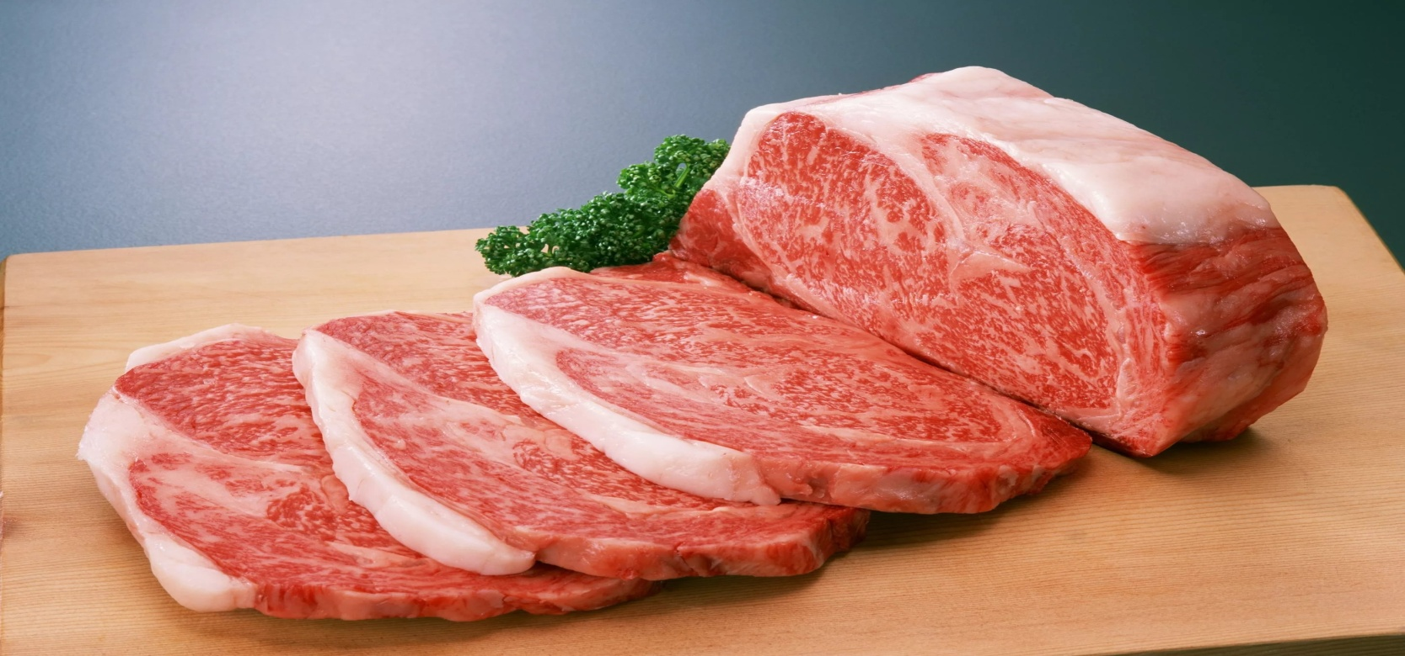
Микрофлора мяса
Мясо является очень благоприятной средой для развития многих микроорганизмов. Качество и эпидемиологическая безопасность мяса зависят от многих факторов: здоровья животного и условий его содержания, транспортировки, технологии первичной переработки, а также последующих процессов холодильной обработки и хранения мяса. У больного животного мясо может инфицироваться прижизненно. Прижизненное обсеменение микробами органов и тканей происходит у животных, больных инфекционными заболеваниями, или при снижении сопротивляемости организма в результате утомления, голодания, травмы и т.п. Обсеменение мяса здоровых животных может происходить в результате нарушения санитарных правил во время убоя, последующей переработки, транспортировки и хранения. Бактериальная обсемененность мяса особенно быстро возрастает при плохом обескровливании туши.

Slide 25
На поверхности мяса обычно содержатся гнилостные, молочнокислые, маслянокислые и другие бактерии, микрококки, плесневые грибы, дрожжи и др. При нарушении условий хранения мясо и мясные продукты быстро подвергаются микробиальной порче, могут развиваться различные пороки: гниение, ослизнение, плесневение, пигментация и др. Мясо и мясные продукты часто становятся причиной микробных пищевых отравлений.
Мясо и мясные продукты, полученные от больных животных и не прошедшие обезвреживания, могут стать причиной заболевания людей сальмонеллезом и зоонозными инфекциями — сибирской язвой, бруцеллезом, ящуром и др.

Slide 26
Спасибо за внимание!

